Slide 1

সবাইকে শুভেচ্ছা

Slide 2
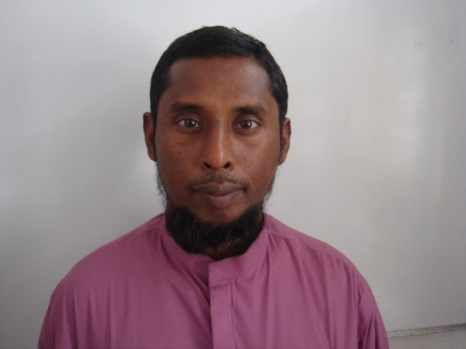
শিক্ষক পরিচিতি
আব্দুর রশিদ
  সহকারী শিক্ষক(ধর্ম)
আইডি নং-০১
হাট নওগাঁ উচ্চ বিদ্যালয়, নওগাঁ।
০১৭৪০-৬৩০৪৯৪

Slide 3
পাঠ পরিচিতি
শ্রেণীঃ সপ্তম
বিষয়ঃ ইসলাম শিক্ষা
অধ্যায়ঃ ২য়(সালাত)
সময়ঃ ৫০মিনিট
১৭/ ০২/ ২০১৪

Slide 4
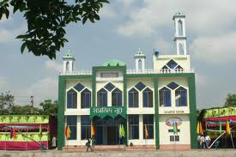
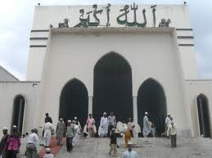
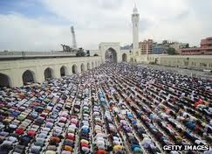
মসজিদে প্রবেশ ও বাহির
মসজিদ
জামাত

Slide 5
আজকের পাঠ
জামাতেসালাত

Slide 6
শিখনফল
এই পাঠ শেষে শিক্ষাথীরা -
১। জামাত শব্দের অর্থ বলতে পারবে ।
২। ইমাম কাকে বলে তা লিখতে পারবে ।
৩। জামাতে সালাত আদায়ের গুরুত্ব বর্ণনা করতে পারবে । ।

Slide 7
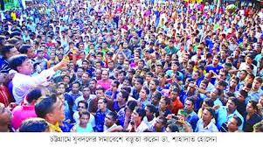

Slide 8
একক কাজ ৩মিনিট
জামাত অর্থ কি ?

Slide 9
একক কাজের সমাধান
একএিত হওয়া , জমায়েত হওয়া ,সমবেত হওয়া

Slide 10
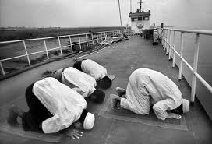

Slide 11
জোড়ায় কাজঃ
সময় -৫মিঃ
ইমাম কাকে বলে ?

Slide 12
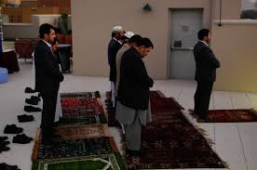
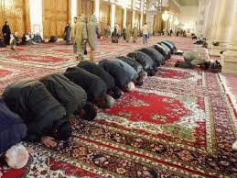
জোড়ায় কাজের সমাধান
যিনি নামাজ পরিচালনার দায়িত্ব পালন করেন তাকে ইমাম বলে ।

Slide 14
দলীয় কাজ ১০ মিনিট
জামাতে সালাত আদায়ের বৈশিষ্ট বণনা কর ।

Slide 15
সমাধানঃ
১। মুসল্লিদের মধ্যে সুসম্পর্ক , দায়িত্ব বোধ গড়ে হয় ।
২। সাতাশগুন সওয়াব বেশী পাওয়া যায় ।
৩।আল্লাহ পাকের সন্তষ্টি অর্জন করা যায় ।
৪। নেতার আনুগত্য করা যায় ।

Slide 16
মূল্যায়নঃ
১। আনুগত্য ওবিনয় প্রকাশের সর্বশ্রেষ্ট মাধ্যম কোনটি ?
ক) সাওম খ ) সালাত গ) হাজ্জ ঘ) যাকাত
২। ,তোমরা রুকুকারীদের সাথে রুকু কর । , এটি কার বানী ?
i ) )মহানবী সঃ ii ) আল্লাহ iii )জ্ঞ৷ণীদের
নিচের কোনটি সঠিক ?
ক) i খ) ii গ)iii ঘ) I, ii ও iii
৩। জামাতে সালাত আদায়ের সময় মুস্ললিরা কাকে অনুসরণ করবে ?
ক) ইমামকে খ) নেতাকে গ) পিতামাতাকে ঘ) শিক্ষককে
√
√
√

Slide 17
বাড়ীর কাজঃ
জামাতে সালাত আদায়ের গুরুত্ব বর্ননা কর ।

Slide 18

ধন্যবাদ
ধন্যবাদ

